Slide 1
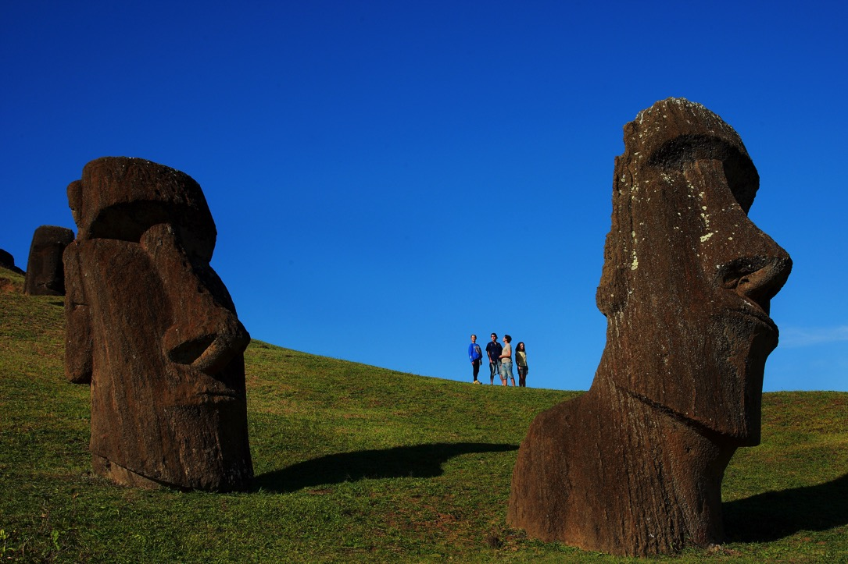


Chile Day Japan
2014

Slide 2

Pablo Javier Retamal
Market Manager Asia Pacific
pablo.retamal@turismochile.travel

Slide 3
我々は
未知の体験を求めて
地球をかけ巡る
世代です。

Slide 4
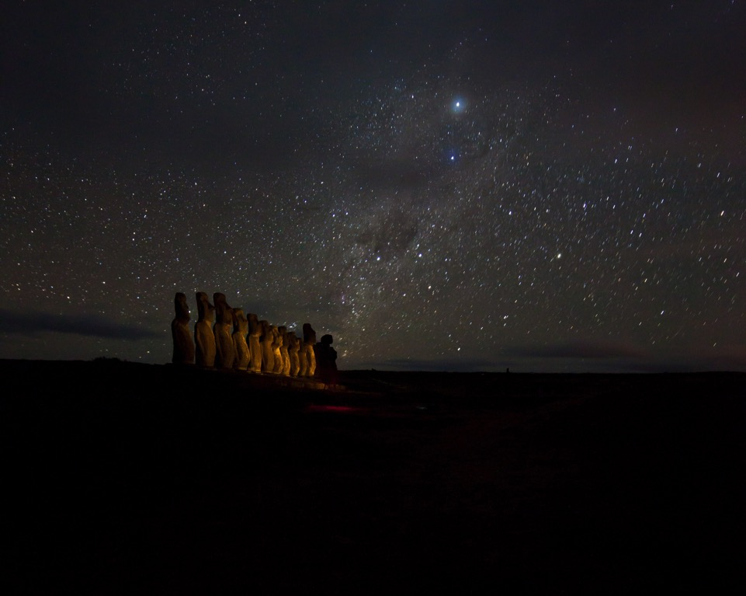



Slide 5

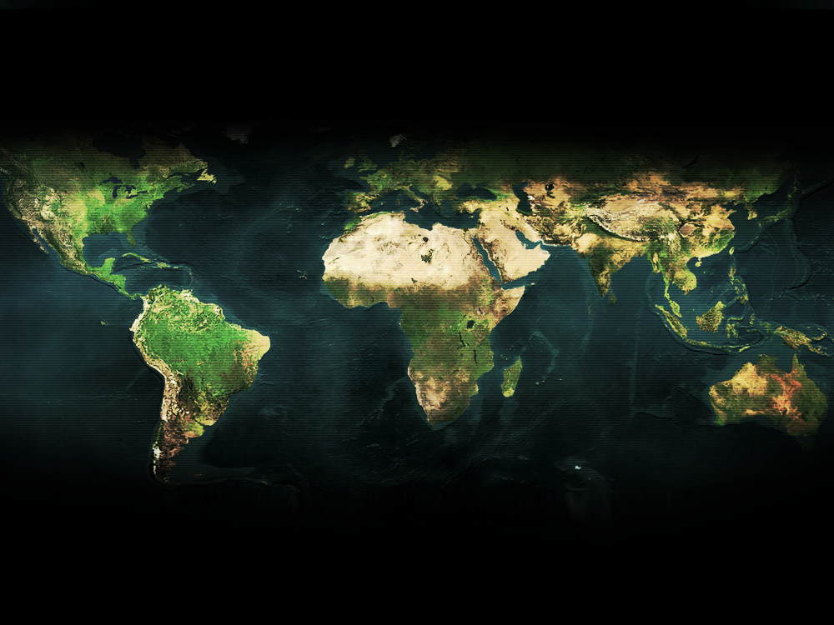
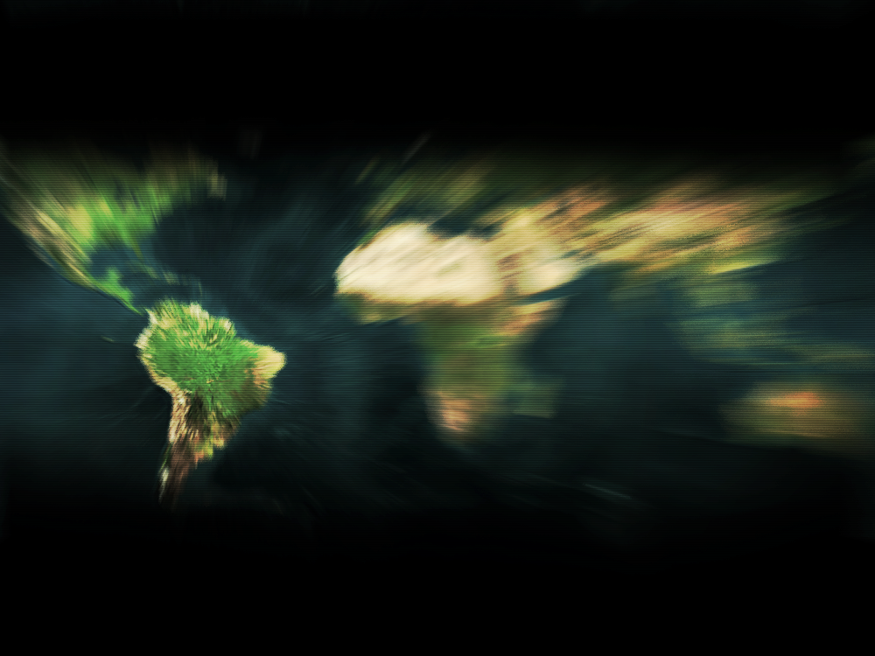

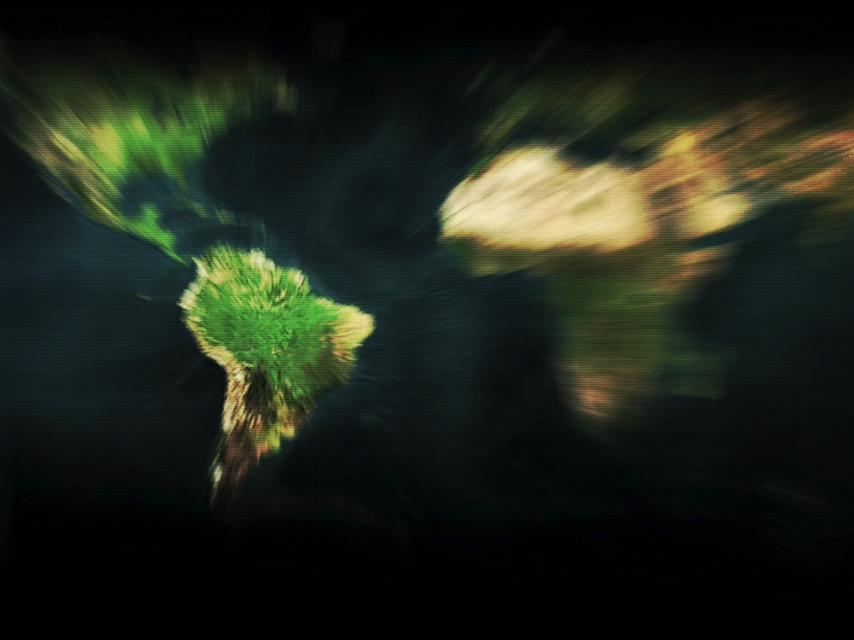
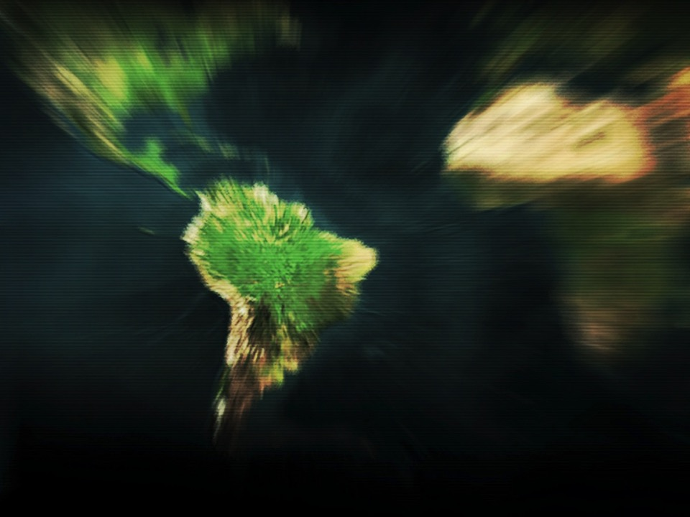
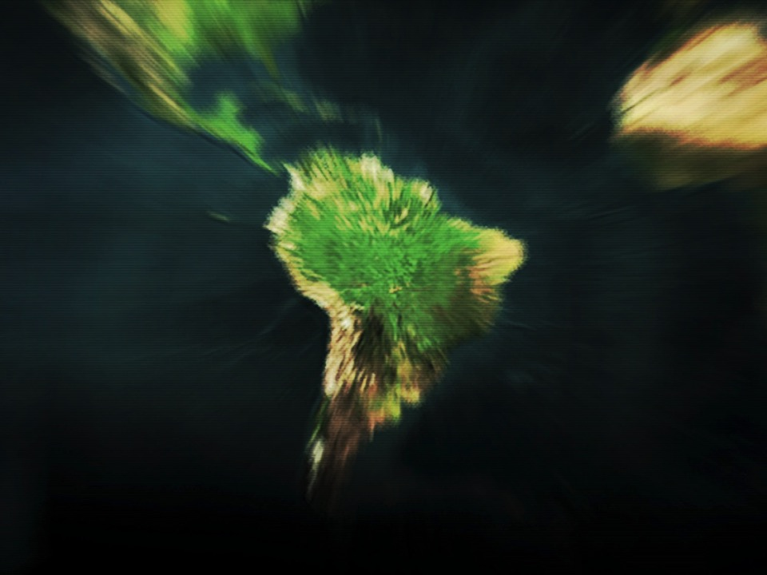
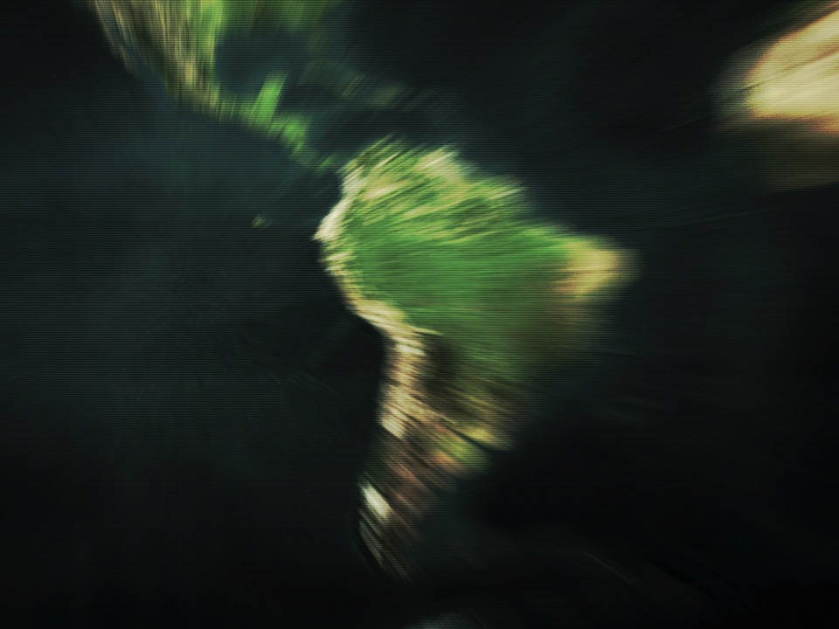
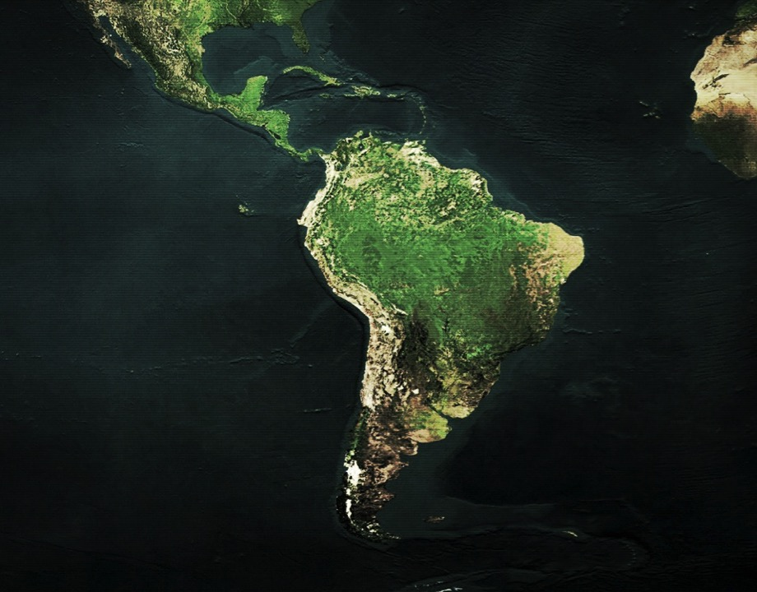
SOUTH AMERICA

Slide 6
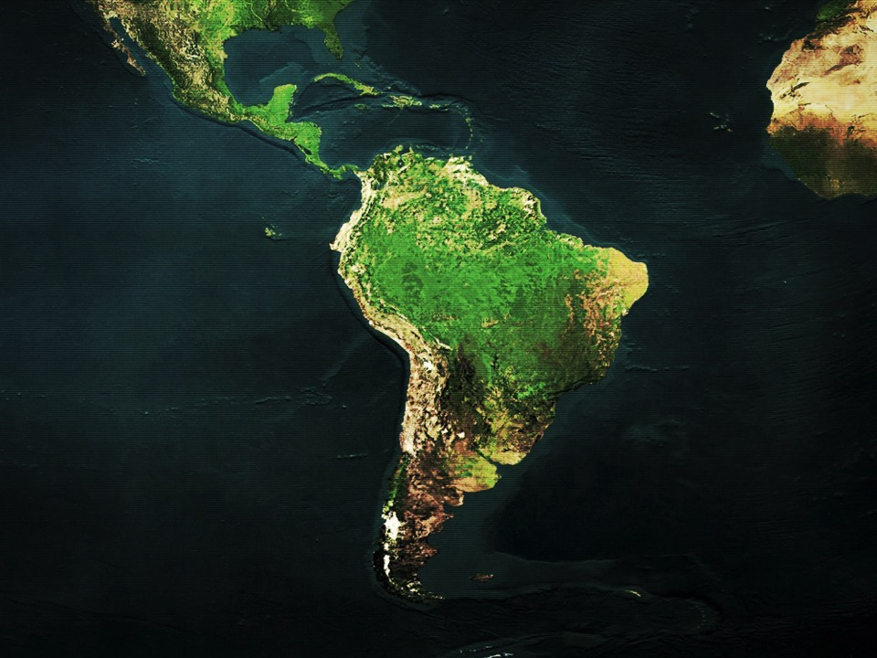
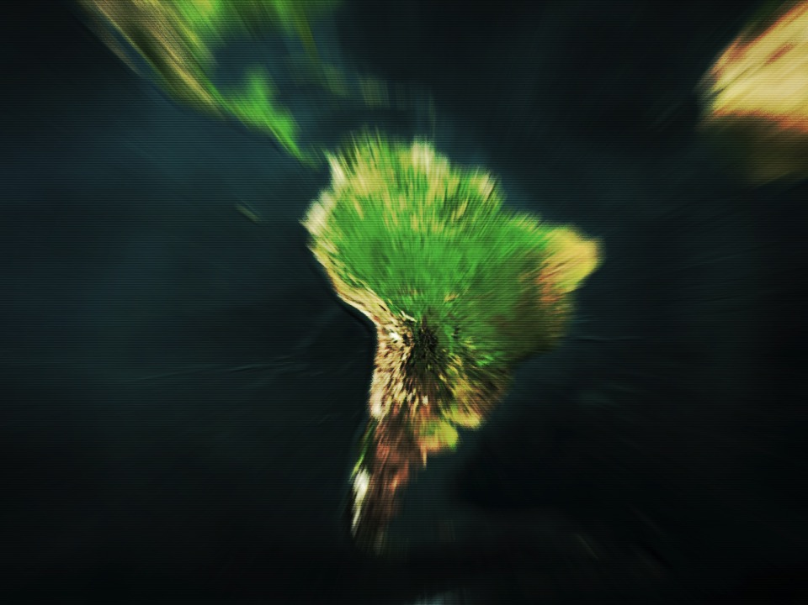
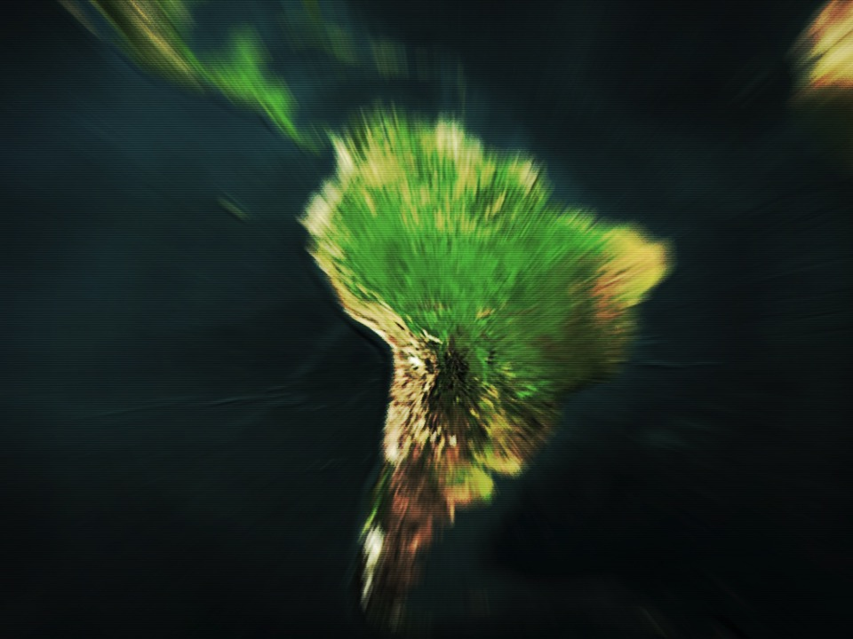
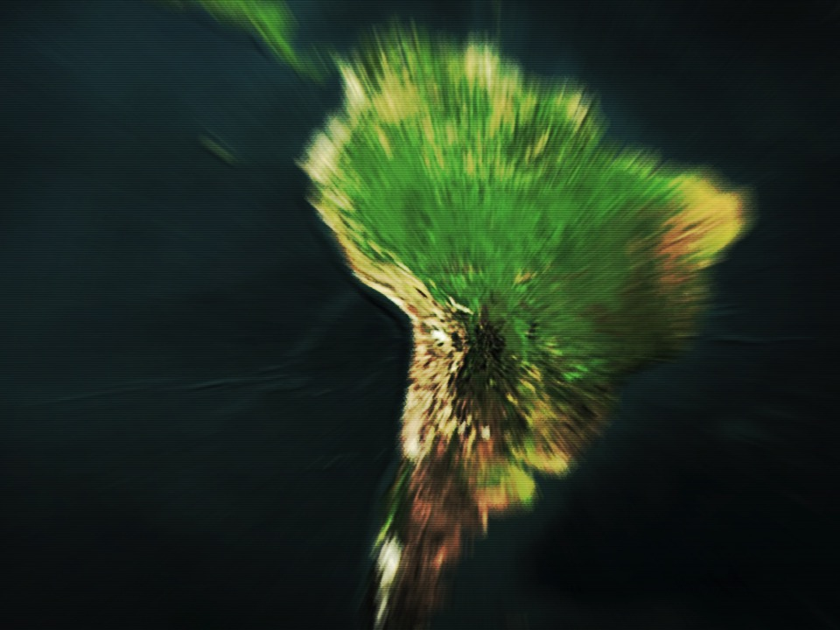
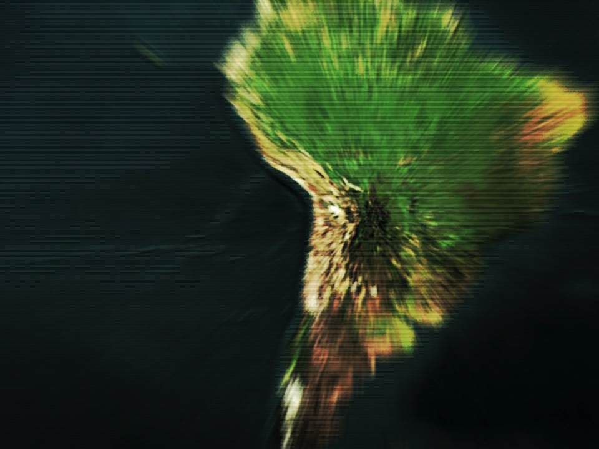
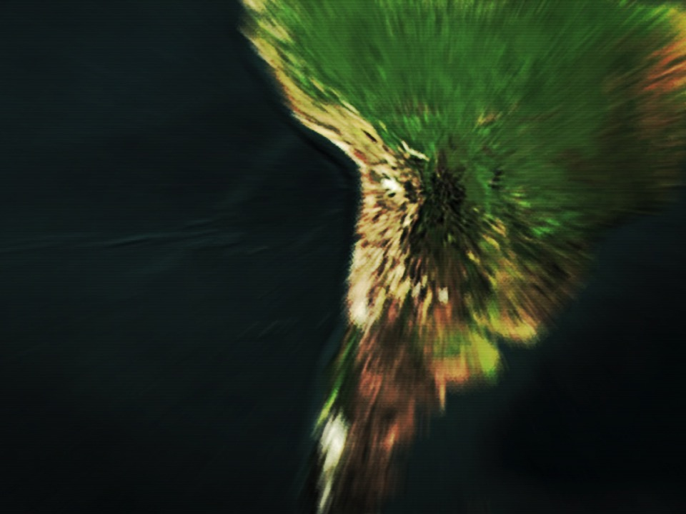
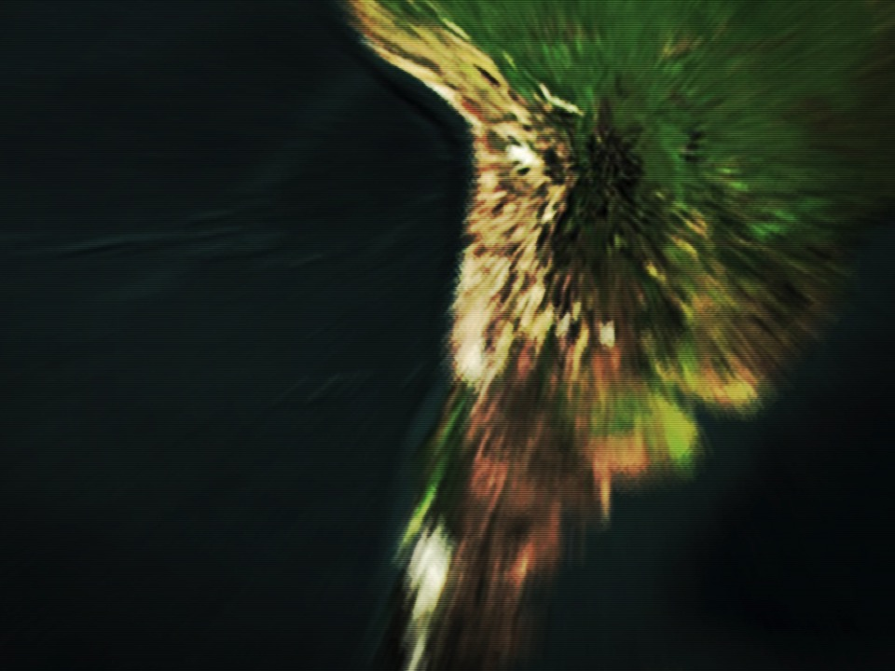
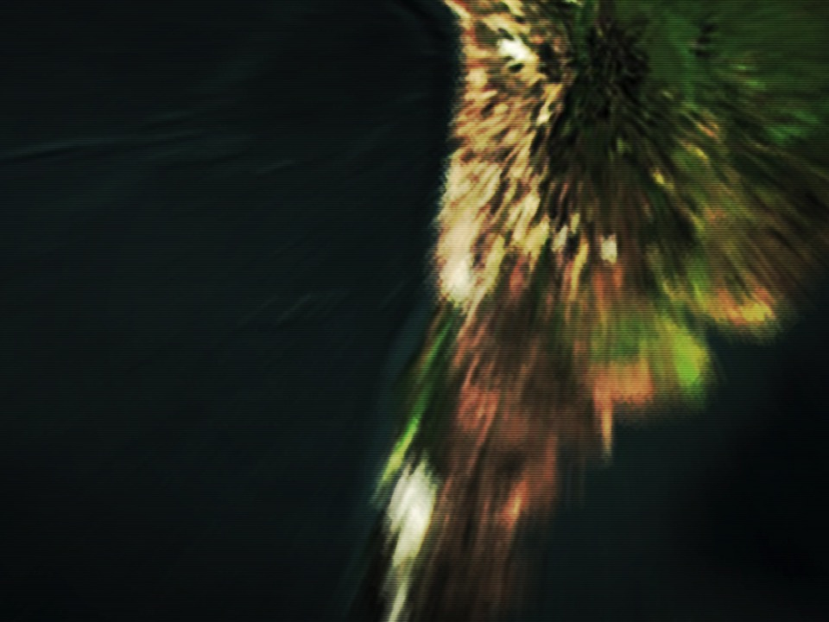
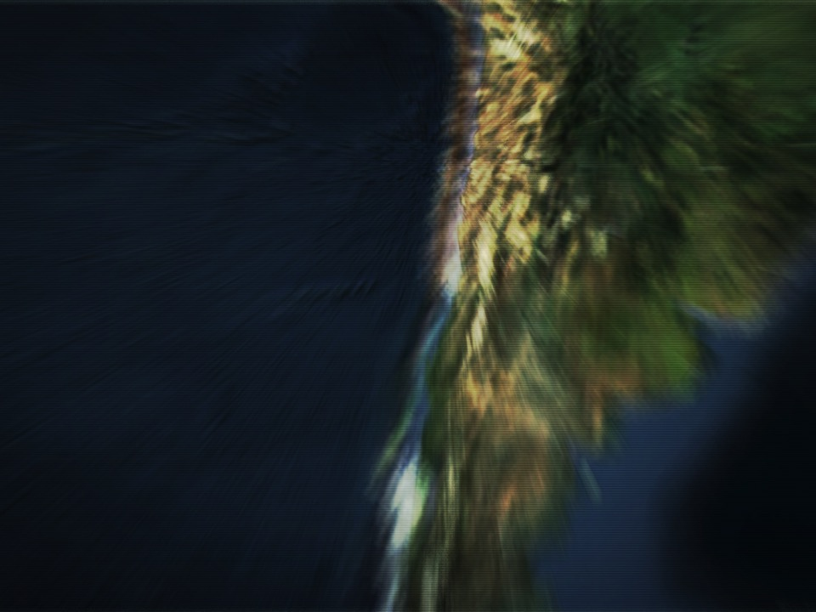
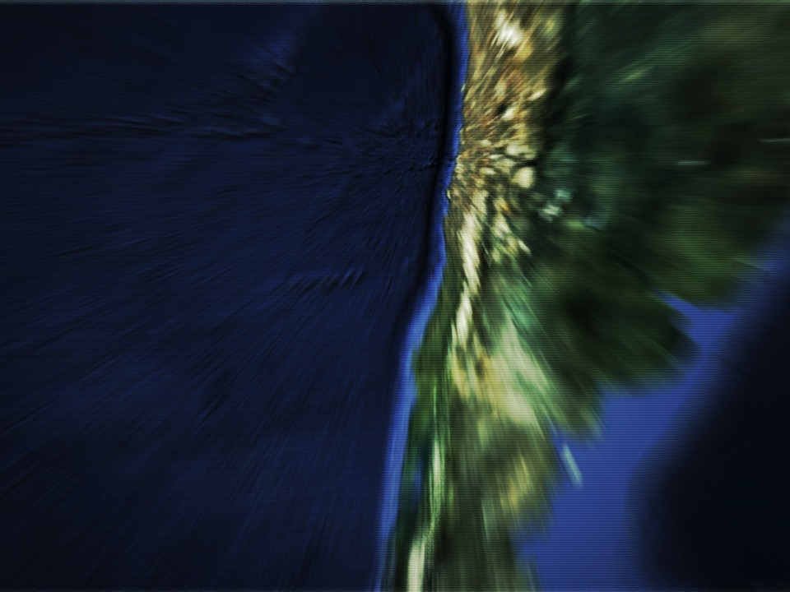

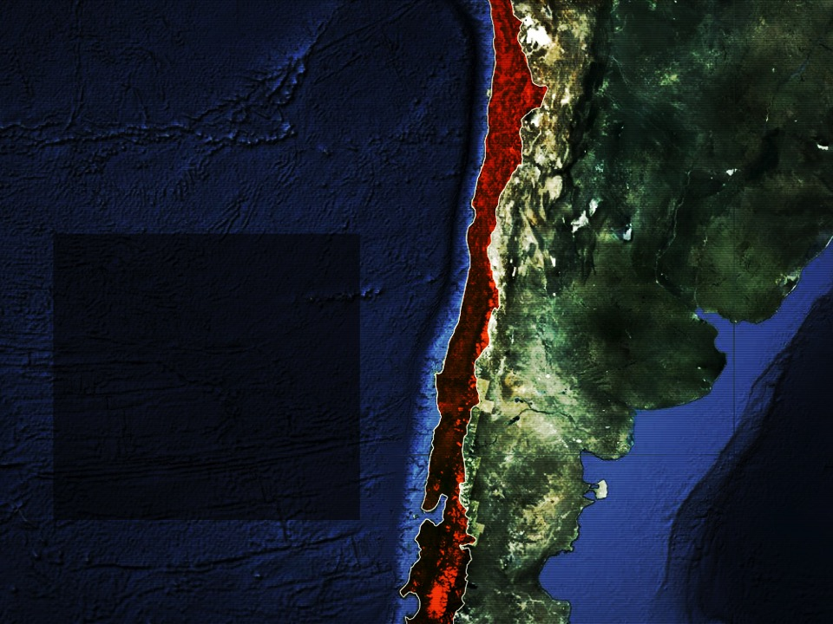


CHILE
Area
756,096 km² - 22 hab/km²
Over 4,000 km of shoreline
Santiago
Population
17,460,491
Language
Spanish
Currency
Chilean peso

Slide 7
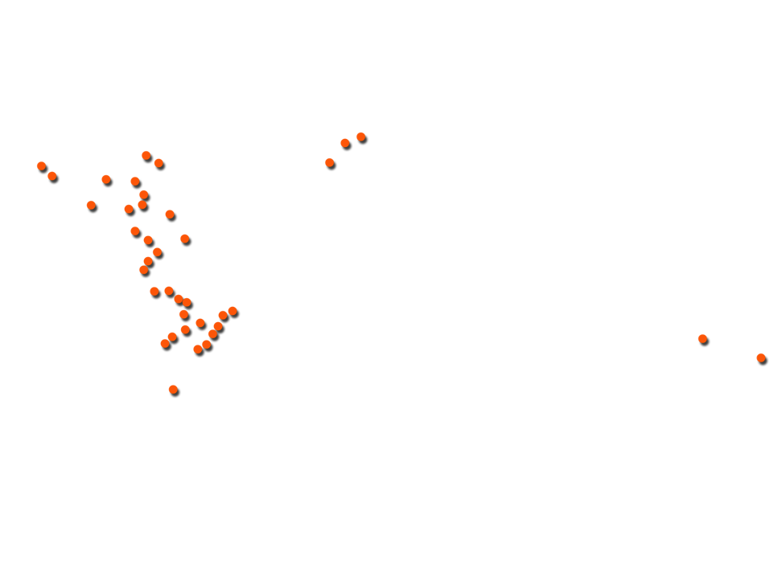
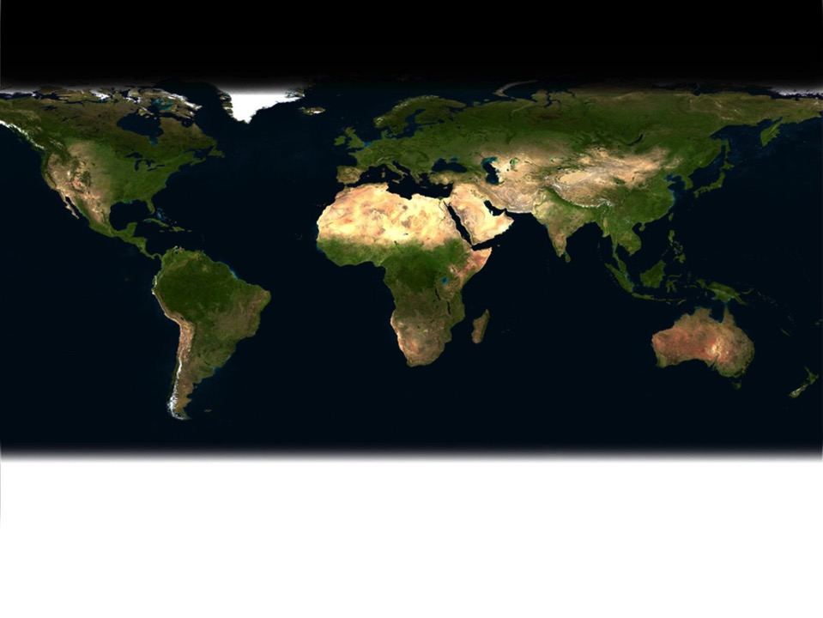





Notes:
DADO QUE EL WS ES DE LAN, VISUALMENTE SOLO LOGO LAN, SE MENCIONA VERBALMENTE LA CONEXION COM QF.

Slide 8
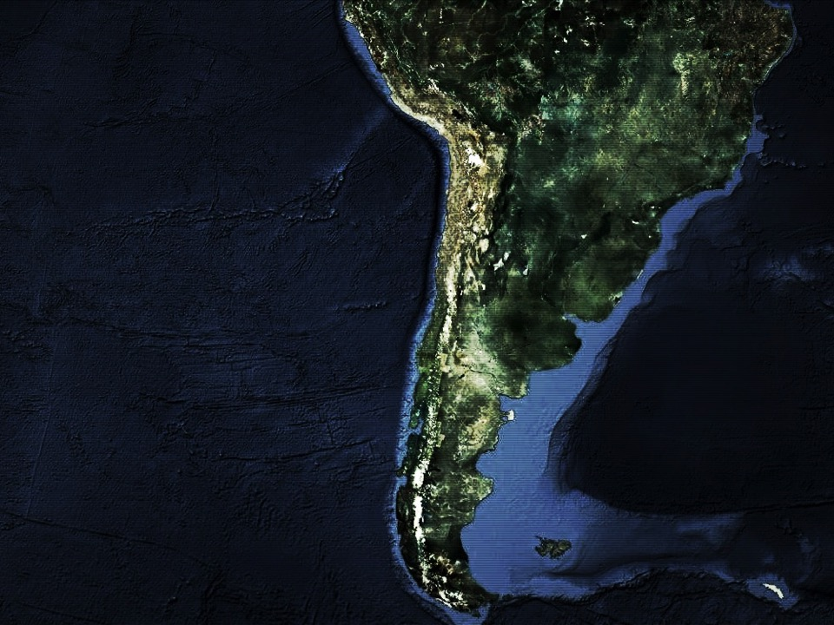

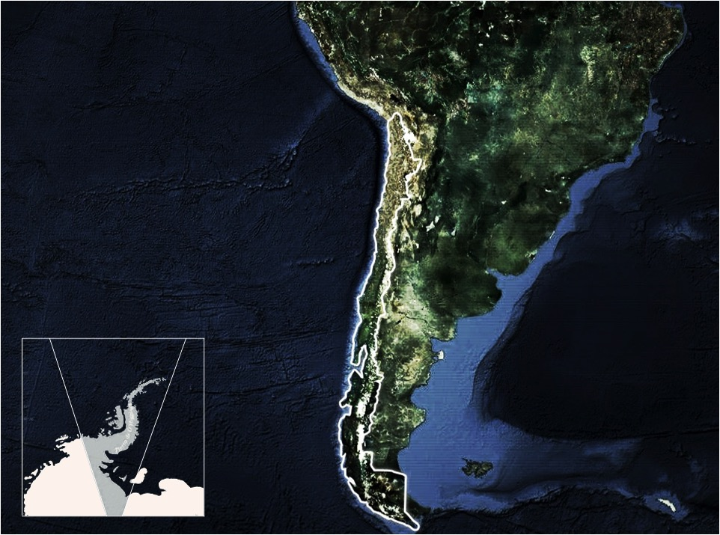
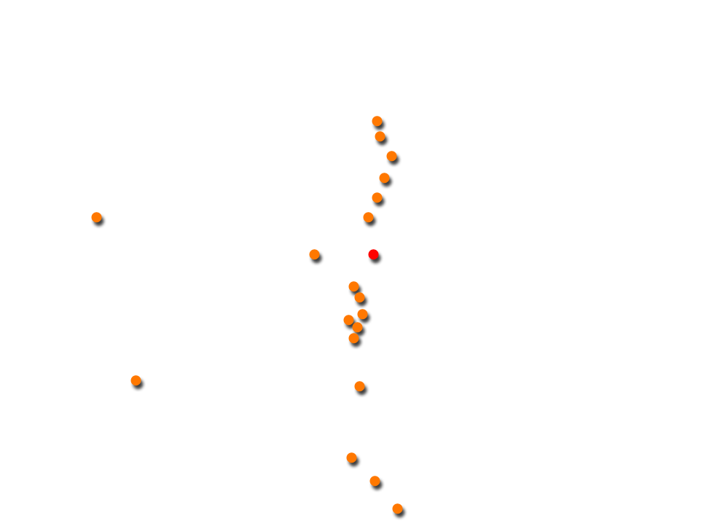
Domestic Connections
Arica
Iquique
Calama
Antofagasta
Copiapo
Easter Island
La Serena
Robinson Crusoe
Santiago
Concepción
Temuco
Valdivia
Pucón
Puerto Montt
Osorno
Antartic
Territory
NEW Chiloe
Balmaceda
Puerto Natales
Punta Arenas

Slide 9
チリとは:
ホットでトレンディ!
特別感があり、
心底すごい

Slide 10
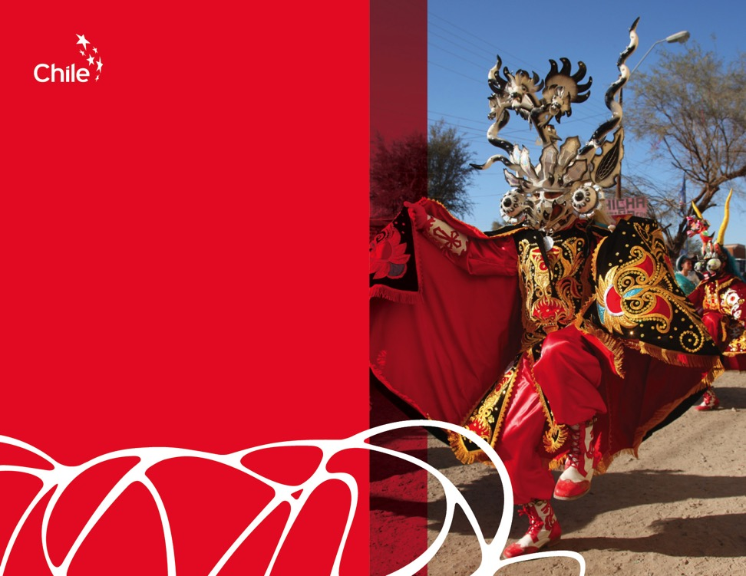
ホット！ なぜなら …
«LA TIRANA»
1,8%
12%
13.3%
0,6%
Year
Total 2010 Total 2011 Total 2012 Total 2013
2.800.637 3.137.285 3.554.279 3.576.204
Tourists
チリは南米で最も流行りの渡航先です –
過去４年間、渡航者は伸び続けています

Slide 11
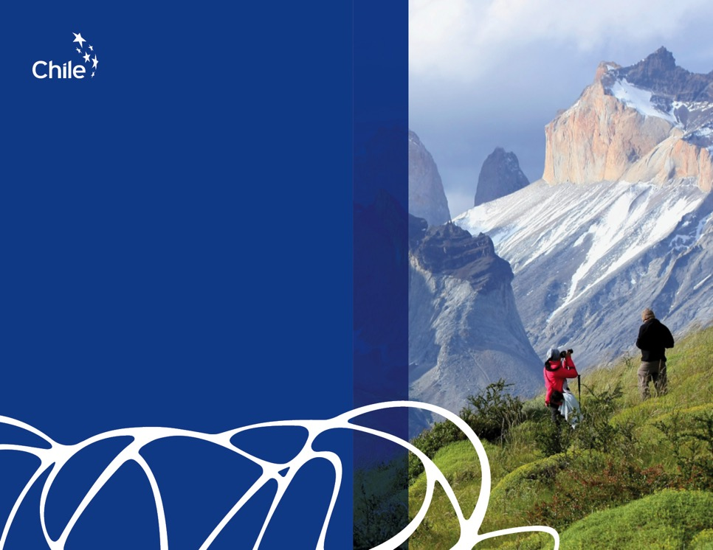
特別感! なぜなら…
住民もいないユニークな体験
遠隔地でありながら、高品質
知人に伝えたい素晴らしく、他とは一線を画すストーリー
Amazing
Dude!
Wow! We made it man!

Slide 12
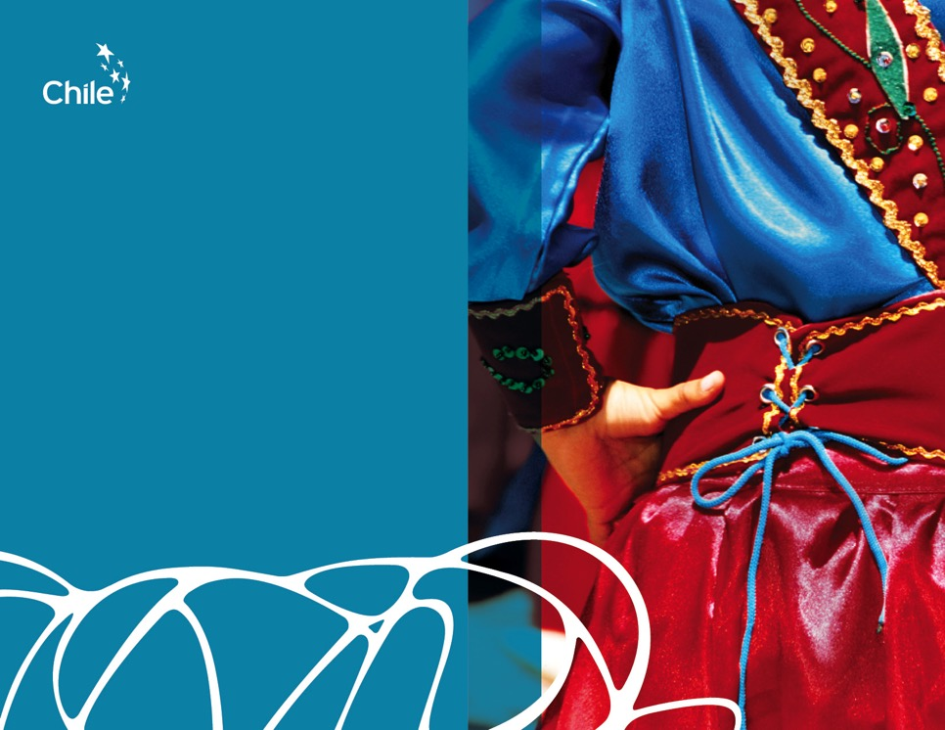
トレンディで
心底すごい！
なぜなら…
9 つのハイライト

Slide 13
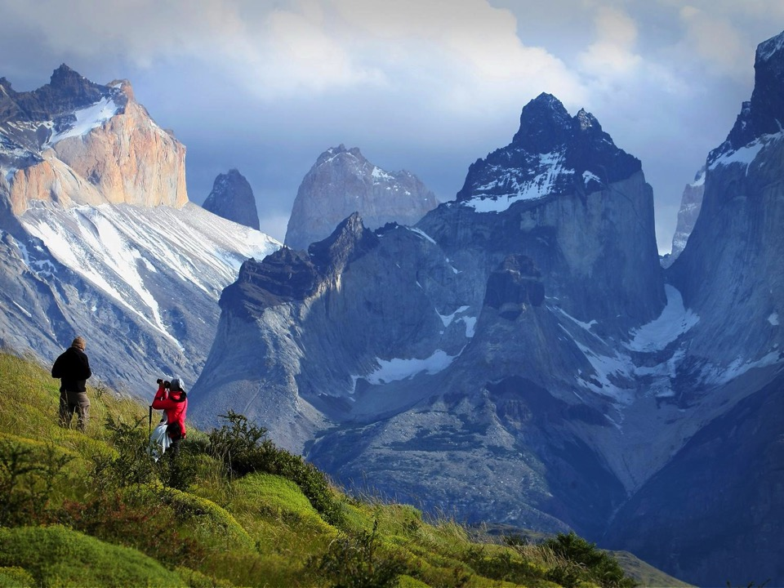

1
Torres del Paine はVirtual Tourist
(ﾄﾘｯﾌﾟｱﾄﾞﾊﾞｲｻﾞｰ・ﾒﾃﾞｨｱｸﾞﾙｰﾌﾟ）のWonder of the World を受賞

Slide 14
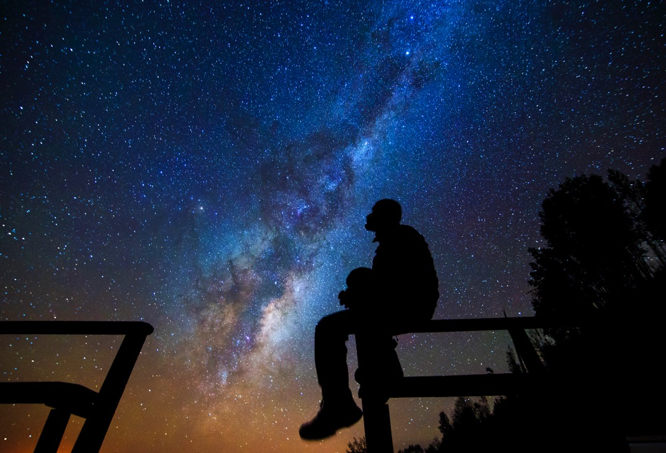

2
The Starlight Foundation はチリのアタカマ地域を世界で最も星が見える地域に選びました

Slide 15
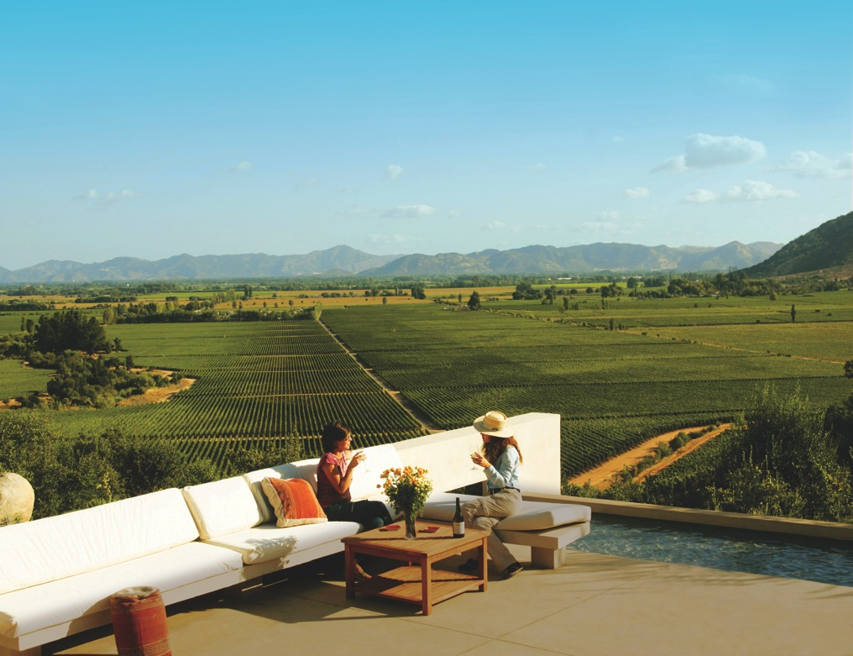

3
Valparaíso and Casablanca のワイン渓谷はGreat Wine Capital Networkの一つに挙げられています
(ﾎﾟﾙﾄ、ﾎﾞﾙﾄﾞｰ、ﾅﾊﾟﾊﾞﾚｰ、ﾘｵﾊ、ｹｰﾌﾟﾀｳﾝ、ｸﾗｲｽﾄﾁｬｰﾁ)
Colchagua Valley はﾛﾝﾘｰ･ﾌﾟﾗﾈｯﾄで世界有数のハネムーン旅行地の一つに挙げられました
Notes:
Wine… yes we have over 12000 kms of wine valleys… but we’re the only ones that have Carmenere

Slide 16
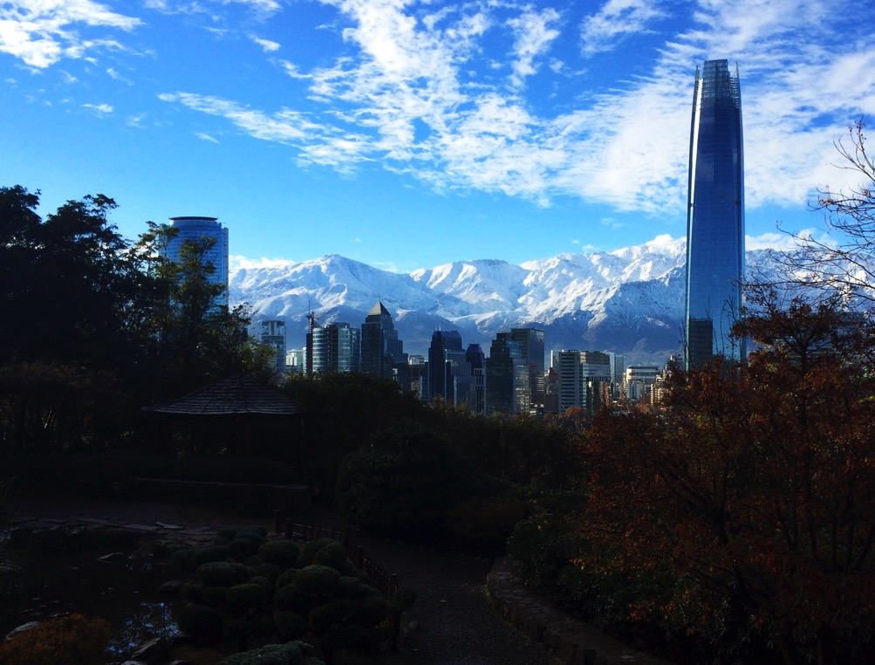

4
Santiago はﾄﾘｯﾌﾟｱﾄﾞﾊﾞｲｻﾞｰのﾄﾗﾍﾞﾗｰｽﾞ･ﾁｮｲｽで南米の旅行先に選ばれました.
National Geographic Traveler (英国) では、 Valparaísoが2013年に訪れるべき場所の一つに選ばれました
Notes:
And important media says the same thing about us… where in the last 2 years many of our main attractions have received important recognitions….
REVISAR LOS TIPS DE MEDIOS DE 2013 Y ACTUALIZAR

Slide 17
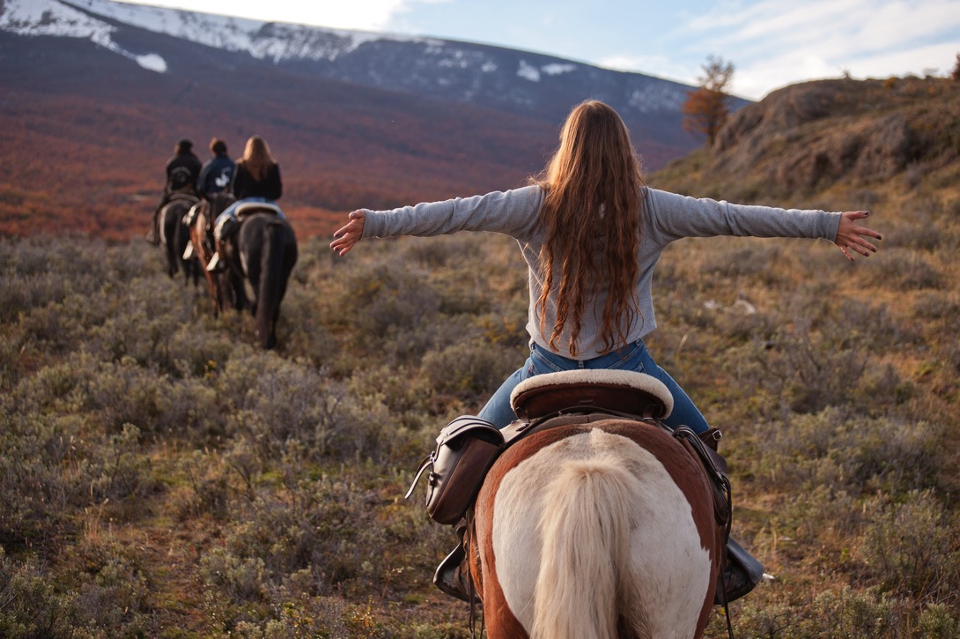
5
Puerto Montt & Chiloe に近いMonteverde は、アメリカ大陸で最も古い人類の居住跡です(14,800年前）
Notes:
Chilean Patagonia has over 240000 square kms… and 50% of it is designated as Wild Protected areas

Slide 18
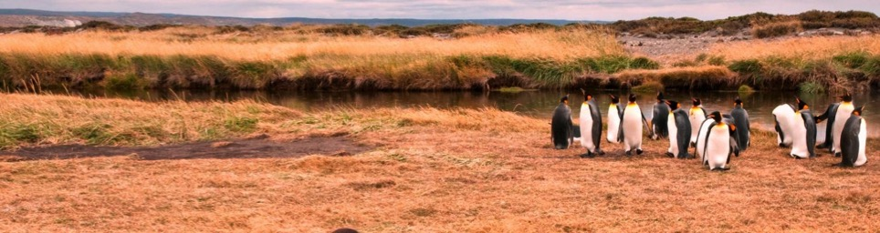
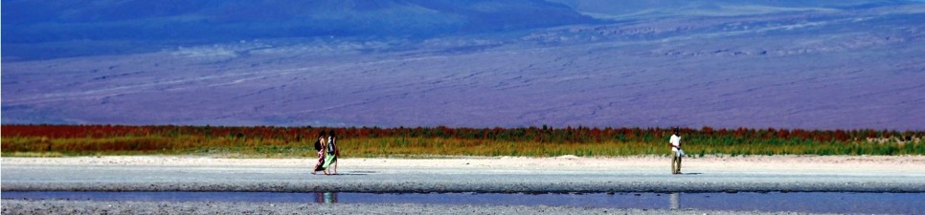
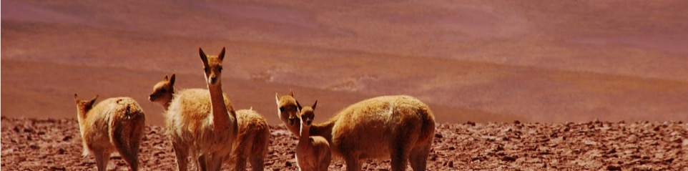
6
Chile には世界最長のトレッキングの道があります (9,700 km)
Notes:
Leer slide

Slide 19
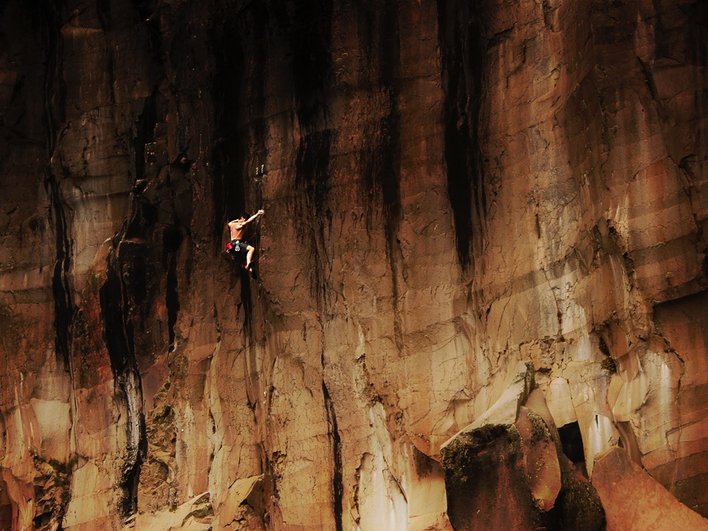

7
Chile は2011年に、 Adventure Travel Development Index で最も有望なｱﾄﾞﾍﾞﾝﾁｬｰ旅行先として選ばれました。それは、2015年に行われるAdventure Travel World Summitで実証される予定です

Slide 20
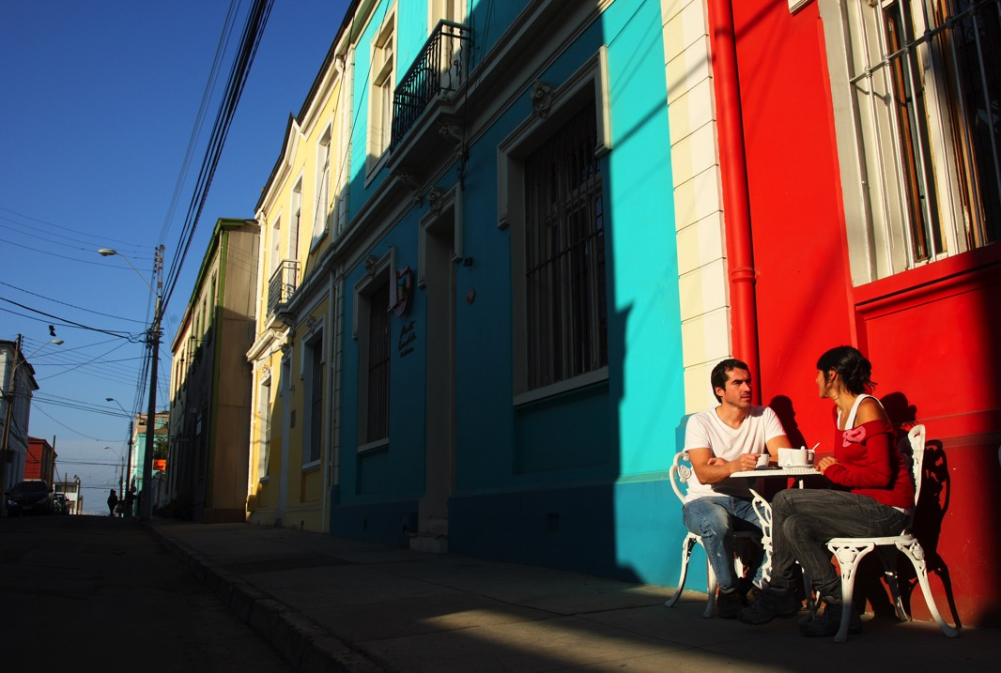

National Geographic Traveler (英国) ではValparaíso が2013年に訪れるべき場所として選ばれました
Valparaisoはチリの主要港で、2003年にUNESCO世界遺産に登録されました。「太平洋の宝石」「ﾘﾄﾙ･ｻﾝﾌﾗﾝｼｽｺ」とも言われます
8

Slide 21
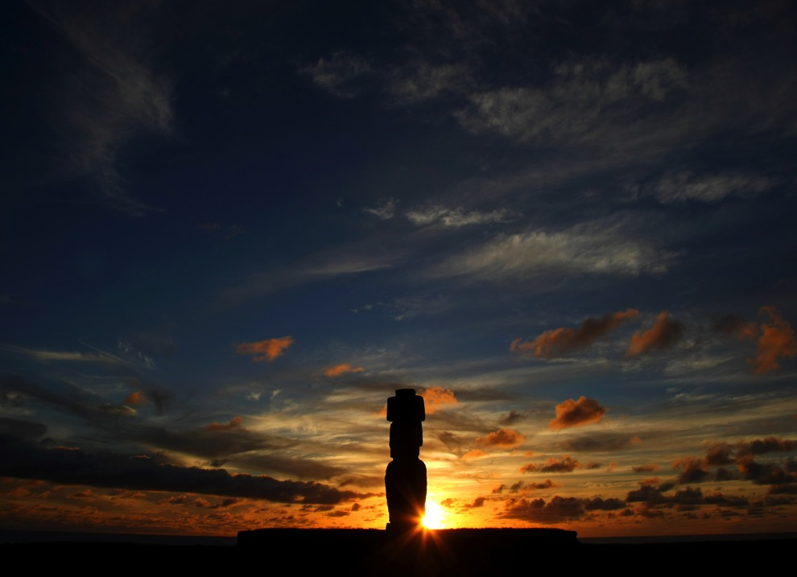
チリには自慢の «Rock Stars»
がいます。ｲｰｽﾀｰ島のモアイはチリだけでなく、世界の遺産です。
9

Slide 22
Chileは５つの地理的・気候的な地域に分けられます。
The North and the Atacama Desert
Santiago, Valparaíso and central valleys
Lakes and Volcanoes
Patagonia and Antarctic
Oceanic Islands
Notes:
The second important aspect of our country, we divided our country into five main geographical regiones that are…

Slide 23
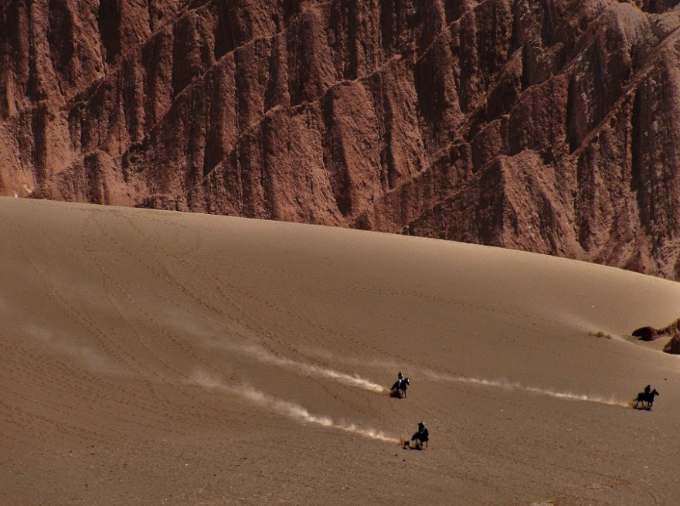

Slide 24
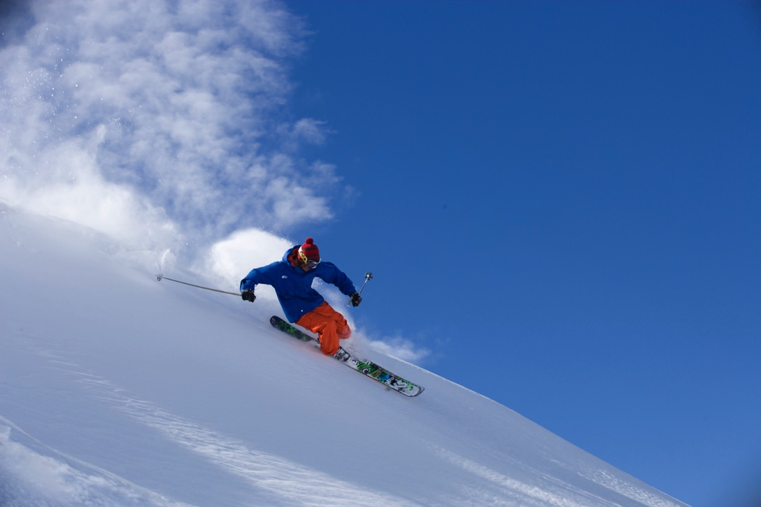

Slide 25
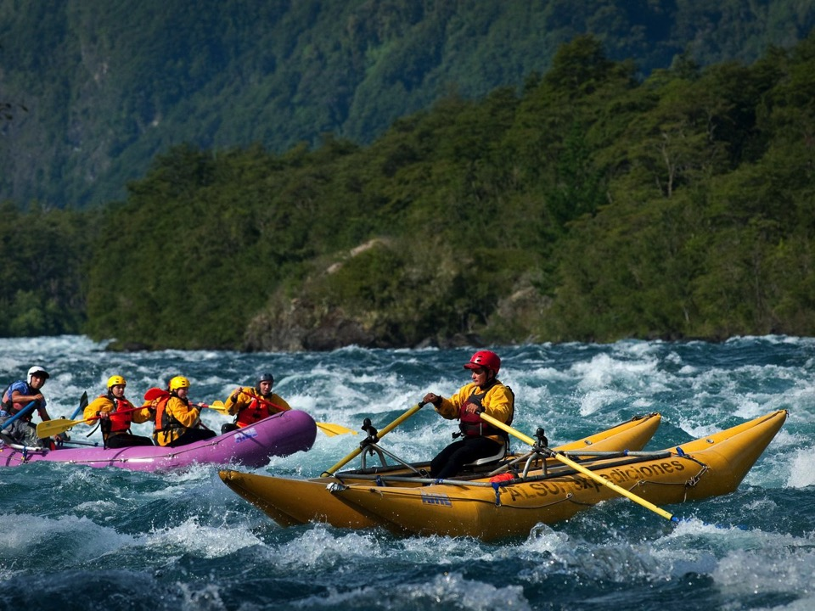

Slide 27
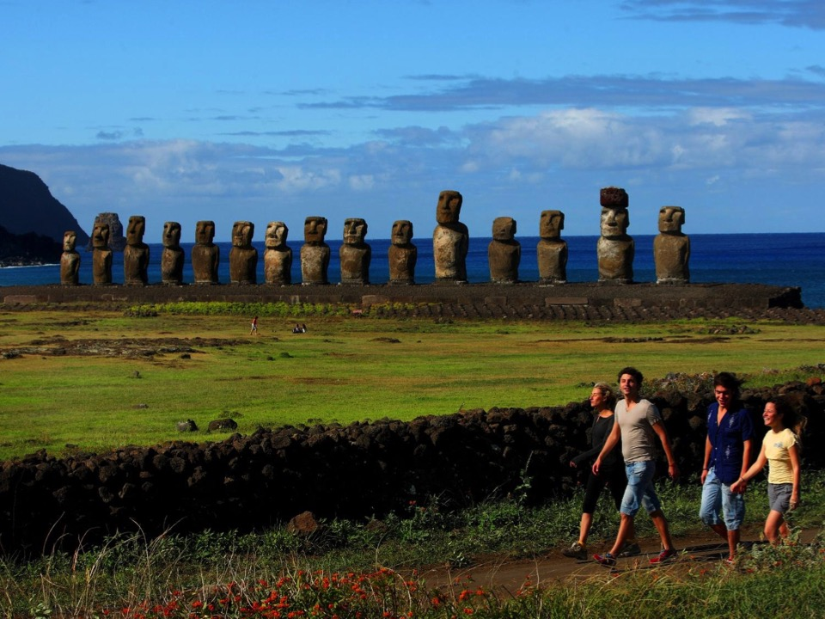

Slide 28
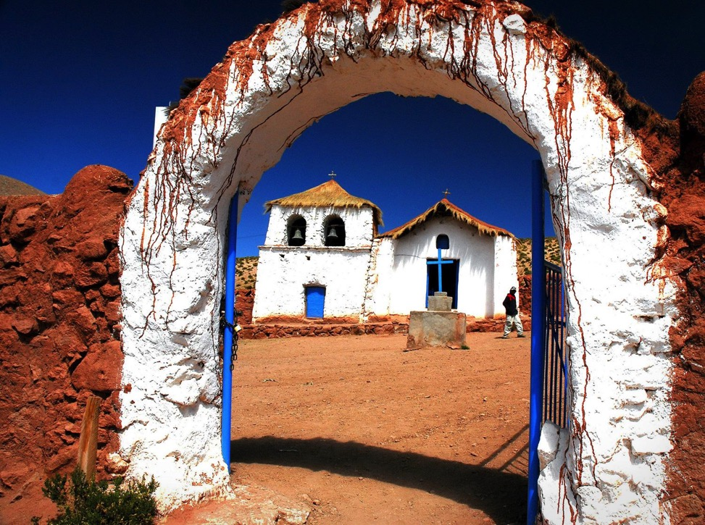

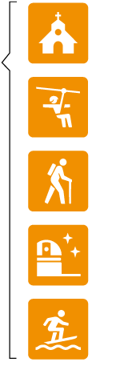
主なハイライト
ｱﾀｶﾏ砂漠は世界で最も乾燥した地域です。一部では300年も降雨がありません
世界有数の天文観測地です: 年間340日が快晴です
魅力的な地域の人々との交流や、高級なホテルの品揃え
野生動物観察に最適
天候に恵まれ、年間を通じて観光に最適
UNESCO世界遺産
Arica
Iquique
San Pedro de Atacama
La Serena and astronomical observatories
Surfing

Slide 29
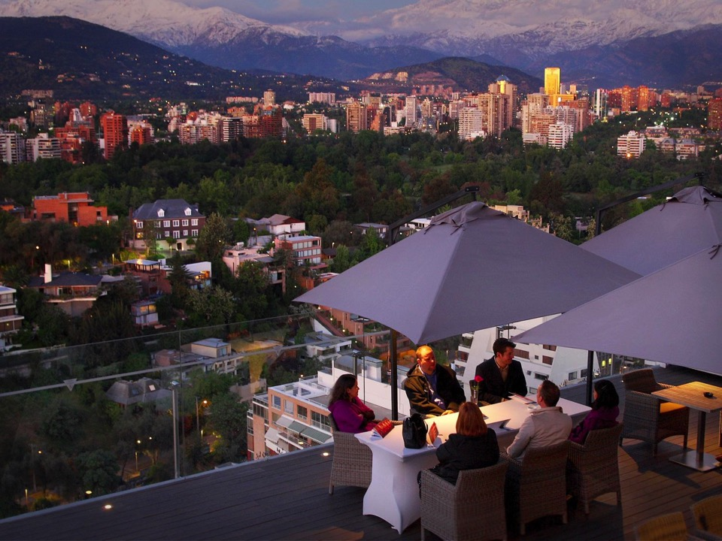

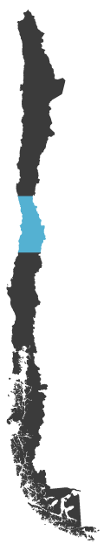

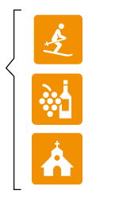


Santiago
Valparaíso
Wine routes
Ski
Viña del Mar
Santiago Airport
(Arturo Merino Benítez)
Recommended Stay 3 days

Slide 30
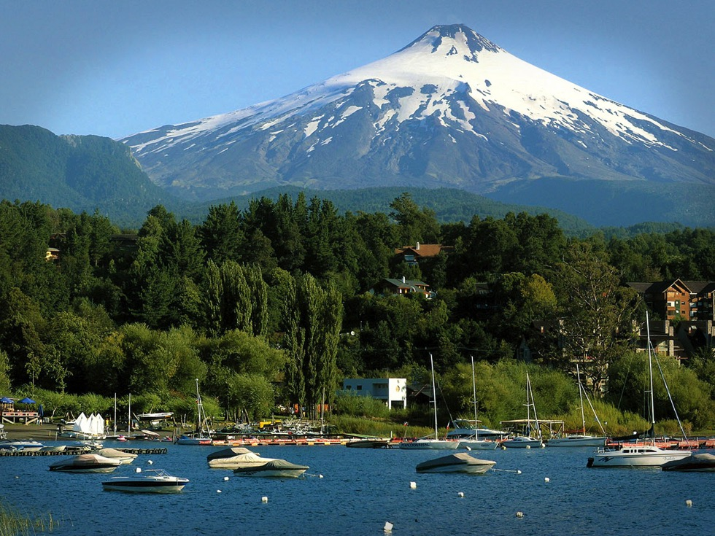


見どころ
郷土料理、ルカと呼ばれる伝統的な住居、 南米唯一の塩湖、Budi Lake でのボート遊覧
世界に知られるアルゼンチンへの湖上横断
大自然と触れ合うスキーリゾートChillan, Pucón, Volcán Osorno, Antillanca, Huilo Huilo, Las Araucarias, Corralco, and Antuco,
この地域では多くの天然温泉が湧出しています。ヘルス・ウェルネス向けの旅行地です
Concepción:
5 flights daily to Concepción.
Temuco/Pucón:
5 flights daily to Temuco.
Puerto Varas:
10 flights daily to
Puerto Montt.

Slide 31
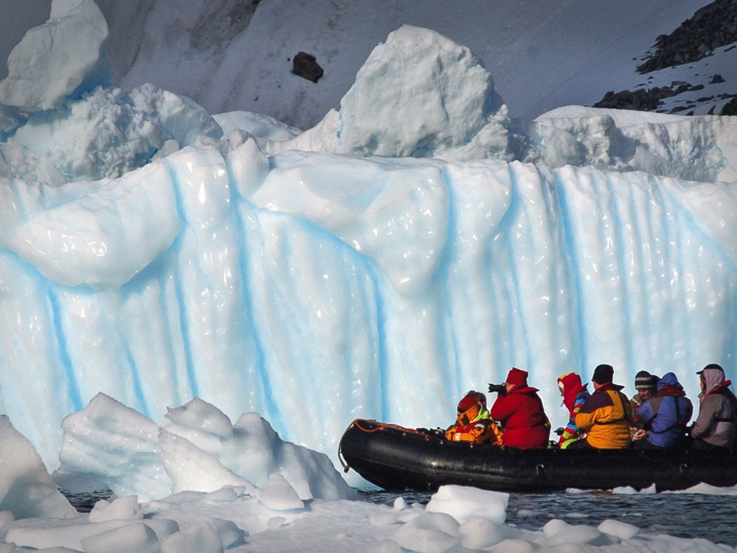


The Southern Highway and Coyhaique
Torres del Paine
Punta Arenas
Antarctica

Slide 32



Easter Island
Robinson Crusoe

Slide 33
フォト・ギャラリー …

Slide 34


Slide 35


Slide 36

«La Portada»

Slide 37


Slide 38


Slide 39


Slide 40


Slide 41


Slide 42

VALPARAÍSO

Slide 43


Slide 44


Slide 45


Slide 47

ほぼ全土の
チリ は
様々な体験の
祭典です
…

Slide 48


Food & Wine

Slide 49


見どころ
Wine routes: 毎日出発可能なワイナリー訪問、テイスティング、ワインショップやすばらしいレストラン
チリでは、世界最高のワインや、 Carmenereなど他では見られないワインを生産しています。

Slide 50



チリには14のワイン渓谷と200以上のワインセラーがあります
Notes:
Chile’s great success comes from its varied wine production, favored by a Mediterranean climate and its soil characteristics.
Tourists may choose among many routes to visit vineyards.
Main vineyards:
- Almaviva (wine)
- Antiyal
- Aquitania
- Cardonal
- Carmen (vineyards)
- Casa Rivas
- Casal de Gorchs
- Cavas del Maipo
- Chinigue
- Chocalán
- Concha y Toro (vineyard)
- Cousiño Macul (vineyard)
- De Martino
- Doña Javiera
- Domus Aurea
- El Principal
- Hacienda Chada
- Haras de Pirque
- Huelquén
- Linderos
- Odfjell Vineyards
- Pargua
-Pérez Cruz
-Portal del Alto
-Quebrada de Macul
-Santa Alicia
-Santa Carolina (vineyard)
-Santa Ema
-Santa Inés
-Santa Rita
-Starry Night
-Tarapacá
-Terraandina
-Terramater
-Tres Palacios
-Undurraga
-Ventisquero
-Vinicola Teillery
-Viñedo Chadwick
-William Févre
50

Slide 51

Culture & Heritage

Slide 52


Slide 53


Slide 54


Slide 55

Leisure & Lifestyle

Slide 56


Slide 57


Slide 58

Nature

Slide 59


Slide 60


Slide 61


Adventure

Slide 62


Slide 63


Slide 64

I am Chile- axing…

Slide 65

連絡先:
pablo.retamal@turismochile.travel
詳細は:
visit.chile.travel
Thanks bro!
Notes:
USO DE MODISMOS AUSTRALIANOS…..

Slide 66

私は今、楽園の存在を信じます
しかし、それは訪れる場所ではなく
人生で
あなたが感じる瞬間なのです
そして、その瞬間が
永遠のものに感じられた時なのです…

